Slide 1



第七章 网络编程入门
张光河
Email:guanghezhang@163.com

Slide 2
目 录
7.1 基于TCP的Socket通信
7.2 使用URL访问网络
7.3 使用HTTP访问网络
7.4 使用WebView显示网页
7.5 小结

Slide 3
7.1 基于TCP的Socket通信
1.Socket通信模型
2.使用ServerSocket和Socket

Slide 4
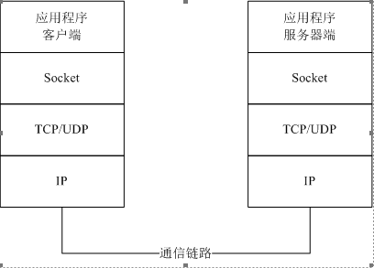
7.1.1 Socket通信模型
1.Socket通信模型(客户端与服务端)

Slide 5
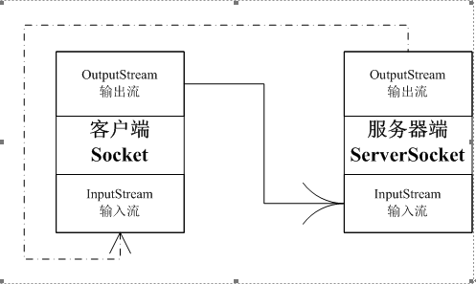
7.1.1 Socket通信模型
2.Socket通信模型

Slide 6
7.1.2 使用ServerSocket和Socket
1.ServerSocket创建服务器端
2.Socket创建客户端

Slide 7
7.1.2 使用ServerSocket和Socket
2.服务端读取文件
ServerSocket serverSocket = new ServerSocket(30000);
OutputStream outputStream = socket.getOutputStream();
InputStream inputStream = new FileInputStream("C://tcp.txt");
outputStream.write(data, 0, i);
outputStream.close();
socket.close();

Slide 8
7.1.2 使用ServerSocket和Socket
3.客户端接收数据
(1)开启线程获取
(2) Socket socket = new Socket("192.168.1.222",30000);
(3) BufferedReader bufReader = new BufferedReader(new InputStreamReader(socket.getInputStream(),"UTF-8"));
(4) bufReader.close();
(5)Start Thread
(6)添加网络权限

Slide 9
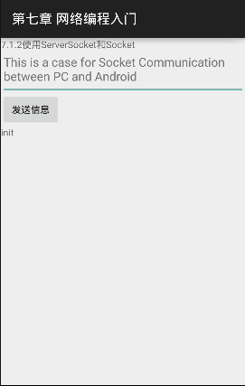
7.1.2 使用ServerSocket和Socket
4.客户端数据传送
(1)启动服务端
(2) 客户端监听端口
(3)进行端口映射

Slide 10
7.2 使用URL访问网络
1.使用URL读取网络资源
2.使用URLConnection读取网络资源

Slide 11
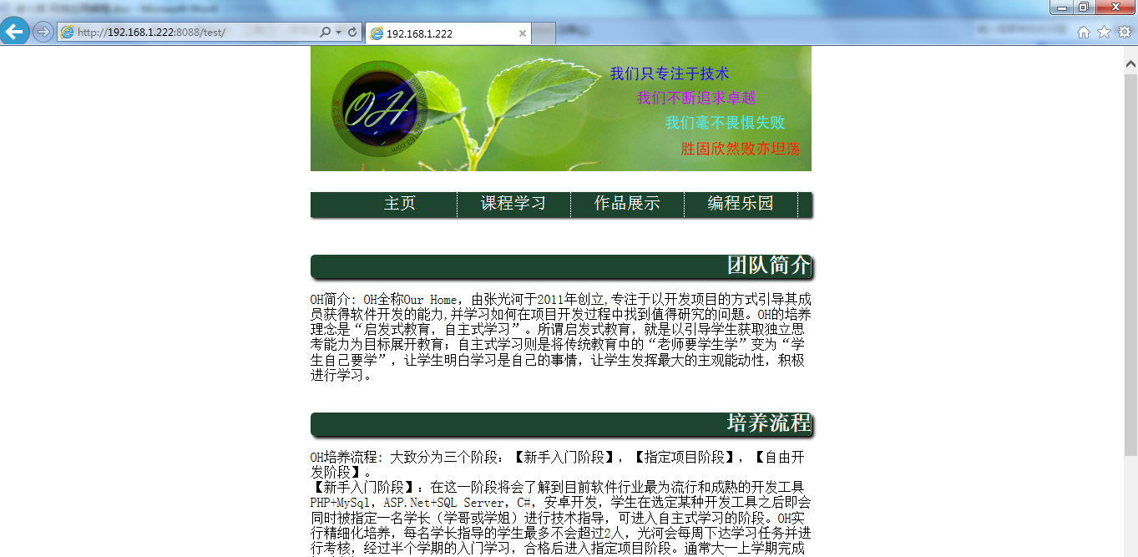
7.2 使用URL访问网络
部署测试服务器

Slide 12
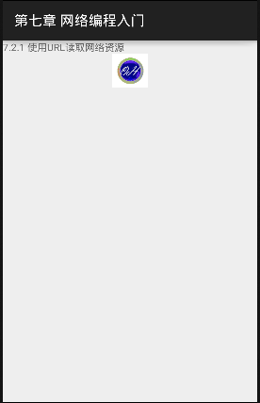
7.2.1 使用URL读取网络资源
1.指定图片资源URL
2.openStream()获取图片资源
3.显示图片
4.添加权限

Slide 13
7.2.1 使用URL读取网络资源
添加权限：
<uses-permission android:name="android.permission.INTERNET" />

Slide 14
7.2.1 使用URL读取网络资源
网络操作：
URL url = new URL(strWebSite);
// Step 2：从url中读取数据放入到InputSteam类对象is中
InputStream is = url.openStream();
//利用decodeStream方法将is正常解码为Bitmap对象mBitmap
Bitmap mBitmap = BitmapFactory.decodeStream(is);
imgV.setImageBitmap(mBitmap);

Slide 15
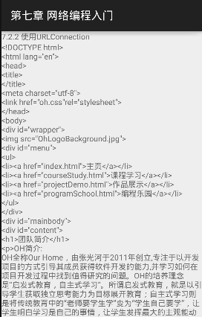
7.2.2 使用URLConnection读取网络资源
1.指定测试网网站URL
2.创建URLConnection对象
3.获取网页源码
4.显示获取数据
5.添加权限

Slide 16
7.2.2 使用URLConnection读取网络资源
网络操作：
URL url = new URL(strWebSite);
//使用openConnection()方法创建URLConnection对象
URLConnection connection = url.openConnection();
//使用InputStream获取网站主页数据
InputStream is = connection.getInputStream();
tringBuffer sb = new StringBuffer();
sb.append(str);

Slide 17
7.3 使用HTTP访问网络
1.使用HttpURLConnection
2.使用Apache的HttpClient

Slide 18
7.3.1 使用HttpURLConnection
URLConnection方法：
1) Int getResponseCode():获取服务器的响应代码。
2) String getResponseMessage():获取服务器的响应消息。
3) String getRequestMethod():获取发送请求的方法。
4) void setRequestMethod(String method):

Slide 19
7.3.1 使用HttpURLConnection
URLConnection方法：
1) Int getResponseCode():获取服务器的响应代码。
2) String getResponseMessage():获取服务器的响应消息。
3) String getRequestMethod():获取发送请求的方法。
4) void setRequestMethod(String method):

Slide 20
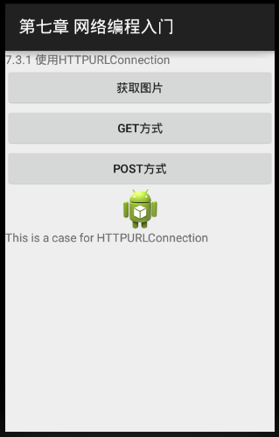
7.3.1 使用HttpURLConnection
URLConnection访问网络方式：
GET
POST

Slide 21
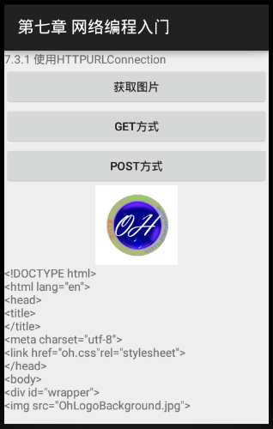
7.3.1 使用HttpURLConnection
GET

Slide 22
7.3.1 使用HttpURLConnection
GET方法：
imgUrlGet = new URL(strWebSiteGet);
HttpURLConnection urlConnGet = (HttpURLConnection) imgUrlGet.openConnection();
//允许输入流，即可以下载资源
urlConnGet.setDoInput(true);
//使用connect()方法建立连接
urlConnGet.connect();
//使用InputStream()获取数据并转成字符存在in中
InputStreamReader in=new InputStreamReader(urlConnGet.getInputStream());
//将InputSteamReader对象放在字符流bufReaderGet中
BufferedReader bufReaderGet = new BufferedReader(in);

Slide 23
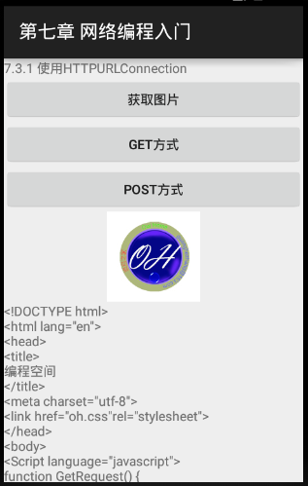
7.3.1 使用HttpURLConnection
POST

Slide 24
7.3.1 使用HttpURLConnection
POST方法：
urlConnPost.setRequestMethod("POST");
//Post请求不能使用缓存
urlConnPost.setUseCaches(false);
//设置其自动执行重定向
urlConnPost.setInstanceFollowRedirects(true);
//完成上述设置，调用connect()方法进行连接
urlConnPost.connect();
//创建DataOutputStream对象out用于写数据
DataOutputStream out = new DataOutputStream(urlConnPost.getOutputStream());
out.writeBytes(content);

Slide 25
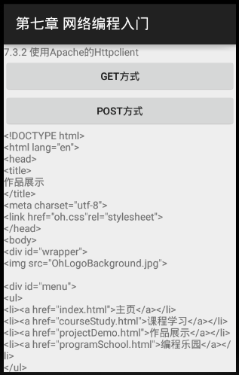
7.3.2 使用Apache的HttpClient
1.创建HttpGet或HttpPost
2.实例化HttpClient
3.发送HttpGet或HttpPost请求
4.getEntity返回响应信息
5.添加权限

Slide 26
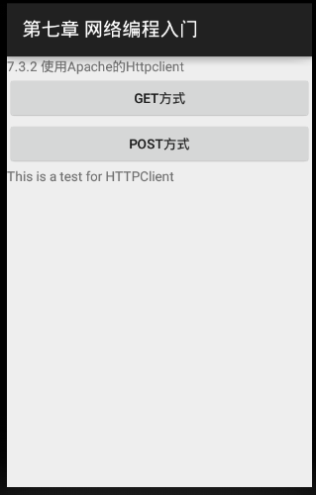
7.3.2 使用Apache的HttpClient
获取数据方式：
1.GET
2.POST

Slide 27
7.3.2 使用Apache的HttpClient
1.GET
//创建HttpGet对象，并使用指定网址实例化这一对象
HttpGet httpRequest = new HttpGet(strWebSiteGet);
//使用DefaultHttpClient()类创建httpclient对象
HttpClient httpclient = new DefaultHttpClient();
//调用execute方法发送HTTP Get请求
HttpResponse httpResponse = httpclient.execute(httpRequest);

Slide 28
7.3.2 使用Apache的HttpClient
2.POST
//使用DefaultHttpClient()类创建httpclient对象
HttpClient httpclient = new DefaultHttpClient();
//发送HTTP post请求
HttpResponse httpResponse = httpclient.execute(httpRequest);

Slide 29
7.4 使用WebView显示网页
1.使用WebView浏览网站
2.使用WebView加载HTML代码

Slide 30
7.4 使用WebView显示网页
WebView方法介绍：
1. public void loadUrl(String url)
2. public void loadData(String data,String mimeType,String encoding)
3. public void loadDataWithBaseURL(String baseUrl,String data,String mimeType,String encoding, String historyUrl)

Slide 31

7.4.1 使用WebView浏览网站
1.输入测试网站地址
2.监听事件
3.添加权限
4.加载网页

Slide 32
7.4.1 使用WebView浏览网站
加载网页：
//指定网址strUrl为测试网站主页
strUrl="http://192.168.1.222:8088/test/index.html";
//载入测试网站主页
wvShowUrl.loadUrl(strUrl);

Slide 33
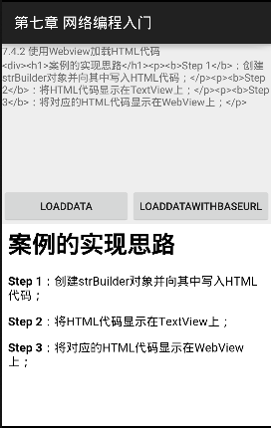
7.4.2 使用WebView加载HTML代码
1.创建strBuilder
2.写入HTML代码
3.显示HTML代码
4加载WebView

Slide 34
7.4.2 使用WebView加载HTML代码
向strBuilder写入HTML代码：
strBuilderDefault=new StringBuilder();
strBuilderDefault.append("<div>");
strBuilderDefault.append("<h1>案例的实现思路</h1>");
strBuilderDefault.append("<p><b>Step 1</b>：创建strBuilder对象并向其中写入HTML代码；</p>");
strBuilderDefault.append("<p><b>Step 2</b>：将HTML代码显示在TextView上；</p>");
strBuilderDefault.append("<p><b>Step 3</b>：将对应的HTML代码显示在WebView上；</p>");

Slide 35
7.4.2 使用WebView加载HTML代码
加载网页：
webViewHttp.loadDataWithBaseURL(null,strBuilderDefault.toString(), "text/html", "utf-8", null);

Slide 36
7.5 小结
1.Socket
2.网络访问
3.WebView的使用

Slide 37
Thank you!

